Slide 1
Tema 2 Sincronización

Slide 2
Introducción
El tiempo es una cantidad que frecuentemente se desea conocer de manera precisa, de tal forma que se pueda conocer en qué momento del día ocurrió un evento específico en una computadora en particular, por lo que es necesario sincronizar su reloj con una referencia externa.

Slide 3
Introducción
Existen algoritmos que dependen de la sincronización del tiempo, ejemplos de estos algoritmos son aquellos que se encargan de mantener la consistencia de los datos, los que se encargan de verificar la autenticidad de una petición hecha a un servidor y los que eliminan el procesamiento de actualizaciones duplicadas.

Slide 4
Reloj físico
Cada computadora tiene su propio reloj físico, el cual es un dispositivo electrónico que cuenta las oscilaciones que ocurren en un cristal a una frecuencia determinada, y normalmente dividen este conteo y almacenan los resultados en un registro de contador.

Slide 5
Reloj físico
Los relojes basados en cristales, como cualquier otro reloj, están sujetos a un “desvío de reloj”, lo que significa que cuentan el tiempo a diferentes velocidades, y por lo tanto divergen.
Los osciladores subyacentes están sujetos a variaciones físicas, y como consecuencia sus frecuencias de oscilación difieren, además la temperatura puede provocar que la frecuencia de un reloj varíe, y aunque existen diseños que compensan esta variación, no la eliminan.

Slide 6
Reloj físico
La diferencia entre la frecuencia de oscilación de dos relojes puede ser muy pequeña, pero dicha diferencia acumulada después de varias oscilaciones conduce a una diferencia considerable en las mediciones entre dos relojes, sin importar que tan precisa fue su inicialización con el mismo valor.

Slide 7
Reloj físico
Se le llama tasa de desvío de reloj al cambio entre la diferencia entre un reloj y un reloj de referencia perfecta nominal por unidad de tiempo medido por el reloj de referencia.
Para un reloj ordinario esta tasa es de 10⁻⁶ seg/seg, lo que da una diferencia de 1 segundo cada 1,000,000 segundos (11.6 días); y para un reloj de alta precisión de cuarzo es de entre 10⁻⁷ a 10⁻⁸.

Slide 8
Reloj físico
En un sistema distribuido, cada computadora cuenta con su propio reloj interno, el cual es utilizado por los procesos para obtener el valor del tiempo actual.

Slide 9
Reloj físico
El sistema operativo lee el valor del reloj de hardware, H_{i}(t) lo escala y agrega un valor de compensación para producir un reloj de software
C_{i}(t)= αH_{i}(t) + β
que mide aproximadamente el tiempo real físico t para un proceso p_{i}, en otras palabras, cuando el tiempo real en un marco absoluto es t, C_{i}(t) es la lectura tomada por el reloj de software.

Slide 10
Reloj físico
En general el reloj no será completamente exacto, C_{i}(t) diferirá de t.
Sin embargo, si C_{i}(t) se comporta suficientemente bien, se podrá utilizar para registrar una marca de tiempo para cada evento que ocurra en el proceso p_{i}.

Slide 11
Reloj físico
Los relojes de computadora pueden sincronizarse con fuentes externas de alta precisión.
Los relojes de mayor precisión utilizan osciladores atómicos, su tasa de desvío es de una parte en 10¹³.

Slide 12
Reloj físico
La salida de estos relojes atómicos se utiliza como estándar del tiempo real transcurrido, conocido como Tiempo Atómico Internacional. Desde 1967, el segundo estándar se definió como 9,192,631,770 periodos de transición entre dos niveles hiperfinos del estado fundamental del Cesio-133 (Cs₁₃₃).

Slide 13
Reloj físico
Las unidades de tiempo estaban definidas originalmente en términos de la rotación de la Tierra sobre su eje y su rotación alrededor del Sol. Sin embargo, el periodo de rotación de la Tierra se incrementa o decrece debido a factores tales como los efectos atmosféricos y las corrientes de convección dentro del núcleo de la Tierra.
Tanto el tiempo astronómico, como el atómico tienden a desviarse.

Slide 14
Tiempo Coordinado Universal UTC
El Tiempo Coordinado Universal UTC por sus siglas en francés, es un estándar internacional de control de tiempo.
Esta basado en el tiempo atómico pero se inserta o se borra un “salto de segundo” ocasionalmente para mantenerlo sincronizado con el reloj astronómico.

Slide 15
Tiempo Coordinado Universal UTC
Las señales UTC se sincronizan y transmiten regularmente desde estaciones terrestres o vía satélite cubriendo así muchos lugares del mundo.

Slide 16
Tiempo Coordinado Universal UTC
En E.U. la estación de radio WWV transmite señales de tiempo en varias frecuencias de onda corta. Entre las fuentes satelitales se incluye el sistema de posicionamiento global.

Slide 17
Tiempo Coordinado Universal UTC
Los receptores están disponibles comercialmente, por lo que si una computadora tiene un receptor puede sincronizar su reloj con el tiempo de estas fuentes.
El tiempo obtenido de las estaciones terrestres tiene una precisión de 0.1 a 10 milisegundos comparado con el UTC perfecto, dependiendo de la estación.
En cambio, las estaciones satelitales tienen una precisión de 1 microsegundo.

Slide 18
Reloj físico
Si una maquina puede sincronizar su reloj con una fuente de tiempo físico precisa, la meta en ese sistema es sincronizar los relojes de las demás computadoras con esa fuente de tiempo. Si ninguna de las computadoras puede sincronizar su reloj con una fuente de tiempo externa, la meta del sistema es mantener sus relojes tan sincronizados como sea posible.

Slide 19
Sincronización de relojes físicos
Se han propuesto muchos algoritmos para cumplir con estas metas, y se basan en el mismo modelo de sistema. Se parte de la suposición de que cada máquina en el sistema tiene un cronometro que provoca una interrupción f veces cada segundo. Cuando el cronometro se apaga, agrega un uno a un reloj de software C que mantiene el rastro del número de tics (interrupciones) desde un punto en el tiempo determinado pasado con una frecuencia F.

Slide 20
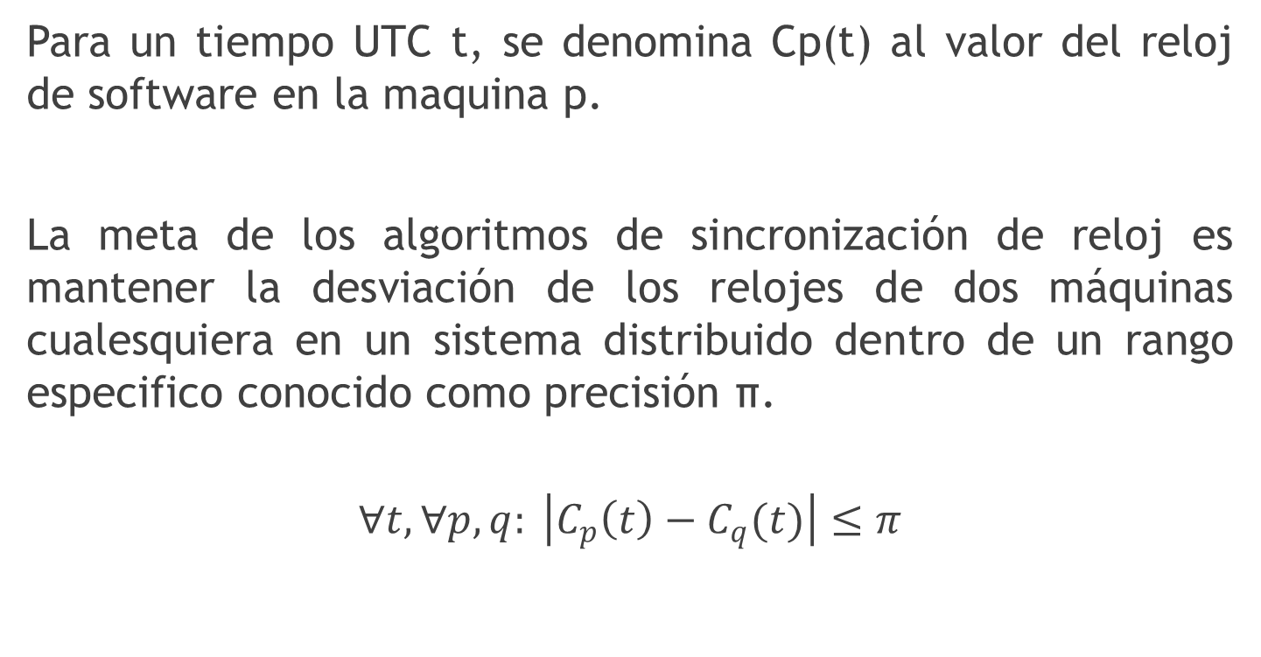
Sincronización de relojes físicos
Para un tiempo UTC t, se denomina Cp(t) al valor del reloj de software en la maquina p.
La meta de los algoritmos de sincronización de reloj es mantener la desviación de los relojes de dos máquinas cualesquiera en un sistema distribuido dentro de un rango especifico conocido como precisión π.
$$∀t, ∀p,q: \left|C_{p}\left(t\right)−C_{q}(t)\right|≤π$$

Slide 21
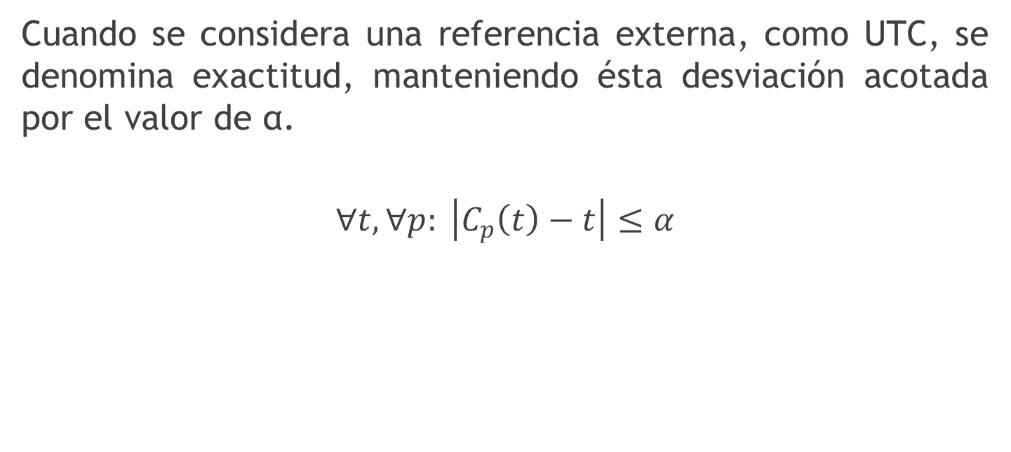
Sincronización de relojes físicos
Cuando se considera una referencia externa, como UTC, se denomina exactitud, manteniendo ésta desviación acotada por el valor de α.
$$∀t, ∀p: \left|C_{p}\left(t\right)−t\right|≤α$$

Slide 22
Sincronización de relojes físicos
Dentro de un intervalo de tiempo real I se definen los siguientes modelos de sincronización.

Slide 23
Sincronización de relojes físicos Sincronización externa
Se denomina sincronización externa de tiempo a la sincronización de los relojes de los procesos (C_{i}) con una fuente autoritativa externa de tiempo.
Se realiza este tipo de sincronización cuando se desea conocer en que momento del día a ocurrido un evento dentro de un proceso en un sistema distribuido.

Slide 24
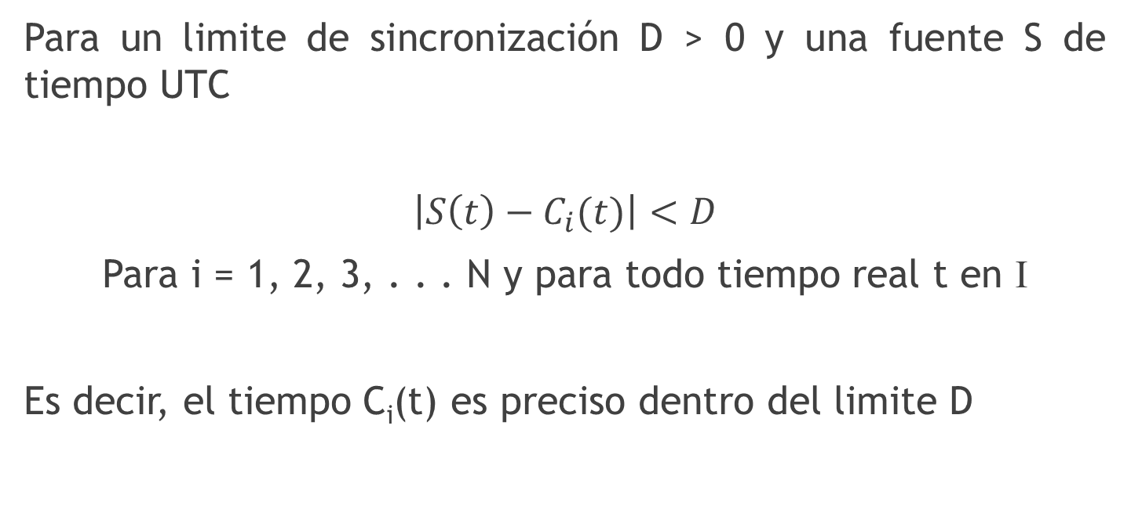
Sincronización de relojes físicos Sincronización externa
Para un limite de sincronización D > 0 y una fuente S de tiempo UTC
$\left|S\left(t\right)−C_{i}(t)\right|<D$
Para i = 1, 2, 3, . . . N y para todo tiempo real t en I
Es decir, el tiempo C_{i}(t) es preciso dentro del limite D

Slide 25
Sincronización de relojes físicos Sincronización interna
Se denomina sincronización interna cuando los relojes C_{i} están sincronizados entre sí con un grado de precisión conocido, permitiendo así determinar en que momento ocurre un evento a través los relojes locales, aún si no están sincronizados con una fuente externa.

Slide 26
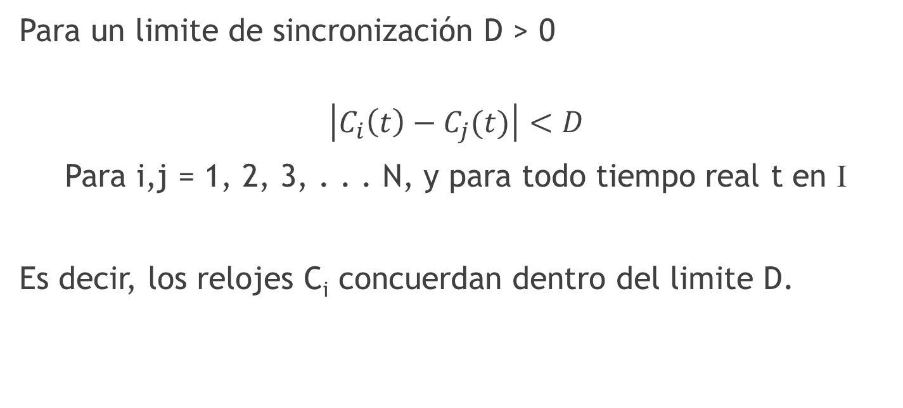
Sincronización de relojes físicos Sincronización interna
Para un limite de sincronización D > 0
$$\left|C_{i}\left(t\right)−C_{j}(t)\right|<D$$
Para i,j = 1, 2, 3, . . . N, y para todo tiempo real t en I
Es decir, los relojes C_{i} concuerdan dentro del limite D.

Slide 27
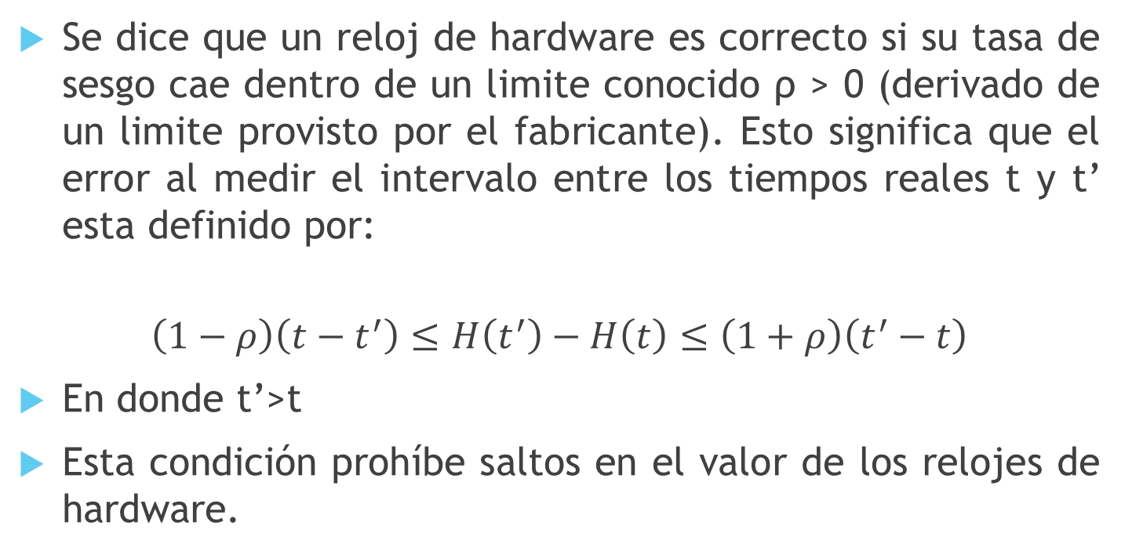
Sincronización de relojes físicos
Se dice que un reloj de hardware es correcto si su tasa de sesgo cae dentro de un limite conocido ρ > 0 (derivado de un limite provisto por el fabricante). Esto significa que el error al medir el intervalo entre los tiempos reales t y t’ esta definido por:
$$\left(1−ρ\right)\left(t−t^{′}\right)≤H\left(t^{′}\right)−H\left(t\right)≤\left(1+ρ\right)\left(t^{′}−t\right)$$
En donde t’>t
Esta condición prohíbe saltos en el valor de los relojes de hardware.

Slide 28
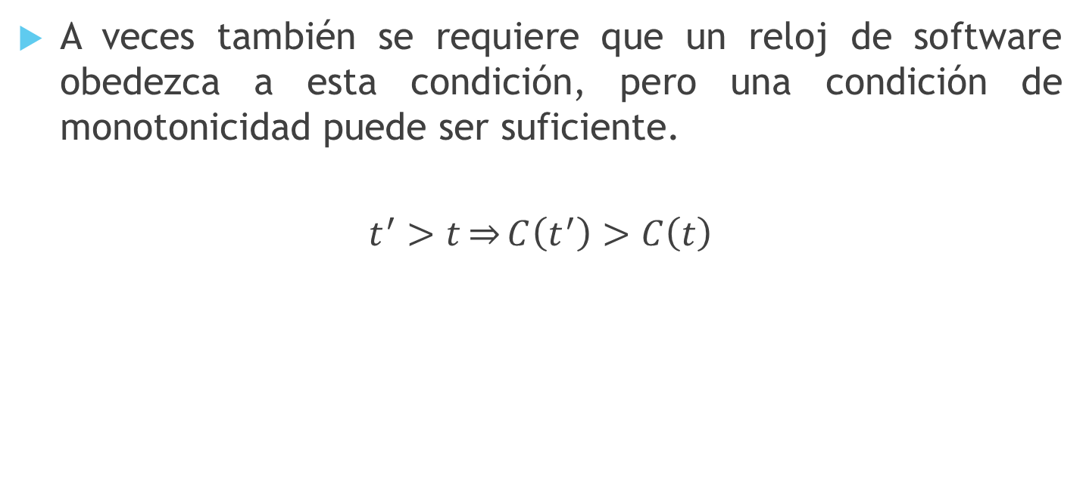
Sincronización de relojes físicos
A veces también se requiere que un reloj de software obedezca a esta condición, pero una condición de monotonicidad puede ser suficiente.
$$t^{′}>t\overset{⇒}{}C\left(t^{′}\right)>C\left(t\right)$$

Slide 29
Sincronización de relojes físicos
Es posible conseguir la monotonicidad aún si se descubre que un reloj esta corriendo rápido con solo cambiar la frecuencia con la que se realizan las actualizaciones del tiempo que se envía a las aplicaciones a través de la ecuación:
C_{i}(t)= αH_{i}(t) + β

Slide 30
Sincronización de relojes físicos
Se considera falla cuando un reloj no se corrige a pesar de la aplicación de cualesquiera métodos de corrección.
Se considera un fallo definitivo si el reloj deja de funcionar y a cualquier otro tipo de falla se le denomina fallo arbitrario.

Slide 31
Algoritmos de sincronización interna Sincronización en un sistema distribuido síncrono
Se considera el caso de sincronización entre procesos mas simple posible.
En un sistema síncrono los limites están definidos por la tasa de sesgo de los relojes, el retraso máximo en la transmisión de un mensaje y el tiempo requerido para realizar cada paso de un proceso.
Un proceso p_{i} envía un mensaje m con el tiempo t obtenido de su reloj local a otro proceso p_{j}.

Slide 32
Algoritmos de sincronización interna Sincronización en un sistema distribuido síncrono
En principio, el p_{j} puede configurar su reloj con el tiempo
t + T_{trans}
En donde T_{trans} es el tiempo necesario para transmitir m.
De esta forma habría concordancia entre ambos relojes.

Slide 33
Algoritmos de sincronización interna Sincronización en un sistema distribuido síncrono
Sin embargo T_{trans}, esta sujeto a variaciones. Normalmente, otros procesos compiten por los recursos para sincronizarse dentro de sus respectivos nodos. Y el mensaje m compite con otros mensajes por los recursos de la red.
A pesar de lo anterior, existe un valor mínimo min de T_{trans} que puede considerarse cuando no existen mas procesos ejecutándose y no existe trafico en la red y un valor máximo max de T_{trans} para la transmisión de cualquier mensaje.

Slide 34
Algoritmos de sincronización interna Sincronización en un sistema distribuido síncrono
Considerando la incertidumbre en el tiempo de transmisión de un mensaje u definida como:
u = (max – min)
Si el reloj se ajusta a un valor t + min o t + max, el desvío de reloj puede ser tan grande como u.

Slide 35
Algoritmos de sincronización interna Sincronización en un sistema distribuido síncrono
Cuando se ajusta el reloj a un punto intermedio
t + (max + min)/2
El desvío será de u/2 máximo.
En general, en un sistema síncrono, el limite optimo de desvío de reloj que puede alcanzarse al sincronizar N relojes es de:
u(1 – 1/N)

Slide 36
Algoritmos de sincronización interna Sincronización en un sistema distribuido asíncrono
En la practica, la mayoría de los sistemas distribuidos son asíncronos. En este caso no existe un limite de T_{trans} máximo y los factores que causan un retraso en la transmisión de un mensaje no están ligados a sus efectos.
Por lo tanto, para un sistema asíncrono solo podemos decir que:
T_{trans} = min + x ; en donde x ≥ 0
No se conoce el valor de x para un caso particular, aunque puede medirse una distribución de valores para cada caso especifico.

Slide 37
Algoritmos de sincronización interna Algoritmo de Berkeley
Gusella y Zatti en 1989 describieron un algoritmo que desarrollaron para sincronizar conjuntos de computadoras que ejecutaban Berkeley UNIX, en el cual una computadora denominada maestro, se encarga de la coordinación, sondeando las computadoras cuyo reloj será sincronizado denominadas esclavos.

Slide 38
Algoritmos de sincronización interna Algoritmo de Berkeley
El maestro estima su tiempo local considerando los tiempos de ida y vuelta de los mensajes y promedia los valores obtenidos incluyendo su propio reloj.

Slide 39
Algoritmos de sincronización interna Algoritmo de Berkeley
El cálculo del promedio anula las tendencia individuales de los relojes a adelantarse o retrasarse.
La precisión de este método depende de un tiempo nominal de ida y vuelta entre maestro y esclavos.

Slide 40
Algoritmos de sincronización interna Algoritmo de Berkeley
El maestro elimina cualquier lectura ocasional que sobrepase ese tiempo máximo.
El maestro no envía una actualización de tiempo, en su lugar, envía la cantidad de tiempo por la que debe ajustarse en cada reloj esclavo. Este valor puede ser positivo o negativo.

Slide 41
Algoritmos de sincronización interna Algoritmo de Berkeley
El algoritmo de Berkeley anula las lecturas de relojes con falla, eligiendo un subconjunto de relojes que no difieren entre si por mas de una cantidad de tiempo especificada y el promedio se calcula solo a partir de las lecturas hechas en estos relojes.

Slide 42
Algoritmos de sincronización interna Algoritmo de Berkeley
Si un equipo falla otro toma su lugar y continua con la sincronización.
No hay garantía de que el nuevo maestro pertenezca al grupo de sincronización, por lo que el tiempo entre dos relojes podría no estar sincronizado.

Slide 43
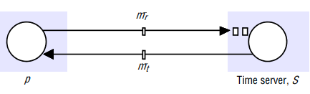
Algoritmos de sincronización externa Método de Cristian
Este método sugiere el uso de un servidor de tiempo conectado a un dispositivo que recibe señales de tiempo UTC.
El proceso servidor S provee el tiempo de acuerdo a su reloj bajo peticiones.

Slide 44
Algoritmos de sincronización externa Método de Cristian
Cristian observo que, para un sistema asíncrono, aunque no existe un limite superior de tiempo para el retraso en la transmisión de un mensaje, el tiempo de ida y vuelta en el intercambio de mensajes entre pares de procesos es relativamente pequeño.
Describió su algoritmo como probabilístico. Un sistema alcanza la sincronización solo si los tiempos de ida y vuelta entre servidor y cliente son suficientemente pequeños comparados con la precisión requerida.

Slide 45
Algoritmos de sincronización externa Método de Cristian
El proceso p hace una petición de tiempo en un mensaje m_{r} al servidor S.
El servidor S procesa la petición y envía el valor de tiempo t en un mensaje m_{t}; t se inserta en el mensaje m_{t} en el momento mas cercano a su envío desde el servidor.
El proceso p toma el tiempo de ida y vuelta de los mensajes T_{round} desde el envío de la petición m_{r} hasta la recepción de m_{t}.
La precisión de esta medida de tiempo será tan precisa como lo permita el reloj físico en t del servidor, es decir, se verá afectada por su tasa de desvío.

Slide 46
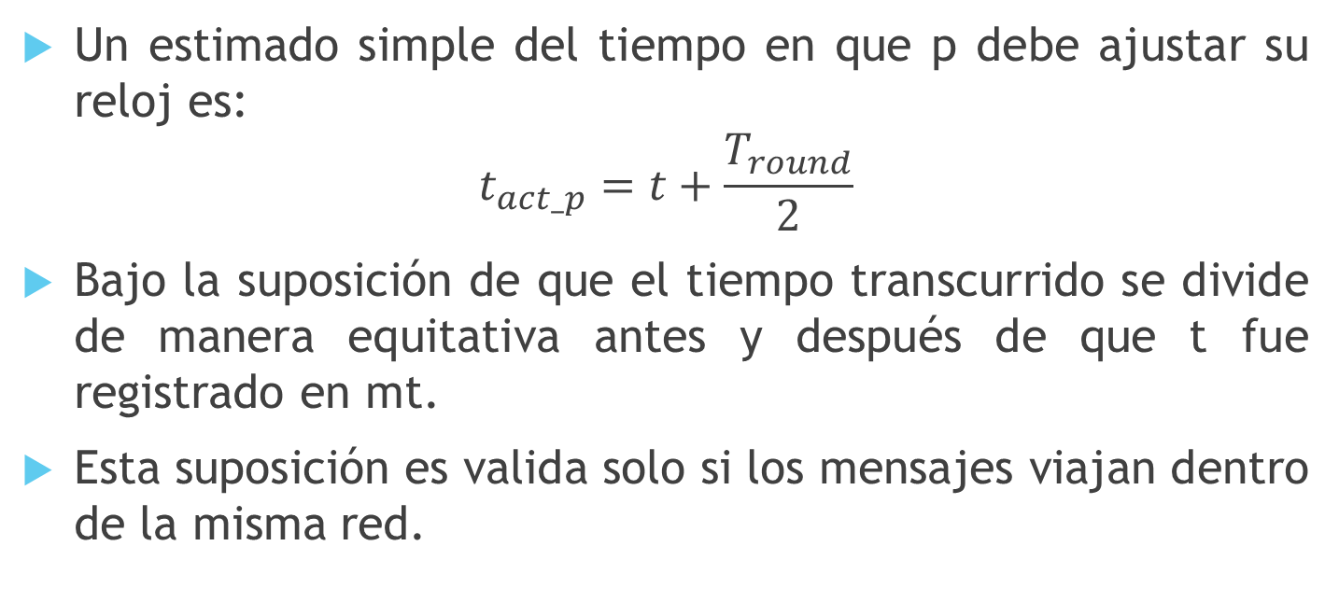
Algoritmos de sincronización externa Método de Cristian
Un estimado simple del tiempo en que p debe ajustar su reloj es:
$$t_{act_p}=t+\frac{T_{round}}{2}$$
Bajo la suposición de que el tiempo transcurrido se divide de manera equitativa antes y después de que t fue registrado en mt.
Esta suposición es valida solo si los mensajes viajan dentro de la misma red.

Slide 47
Algoritmos de sincronización externa Método de Cristian
Se puede lidiar con la variabilidad haciendo múltiples peticiones al servidor tomando el tiempo mínimo de T_{round}.
Los resultados mas precisos son aquellos en los que los tiempos de transmisión de los mensajes son mas cercanos a min, lo cual es difícil en una red muy ocupada.

Slide 48
Algoritmos de sincronización externa Método de Cristian
Cristian propuso el uso de varios servidores de sincronización de tiempo a los que los clientes enviarían mensajes multicast, de esta forma, si un servidor deja de funcionar, los demás servidores pueden continuar atendiendo peticiones.
Sin embargo, el método de Cristian no provee los medios para descartar los servidores que envíen valores de tiempo debidos a fallas (como el algoritmo de Berkeley) o por intervención de ataques maliciosos (los cuales pueden solucionarse empleando técnicas de autenticación).

Slide 49
Algoritmos de sincronización externa El Protocolo de Tiempo en Red (NTP)
El algoritmo de Berkeley y el método de Cristian están diseñados para la sincronización de tiempo dentro de intranets.
El protocolo de tiempo en red propuesto en 1995 que define una arquitectura para un servicio de tiempo y un protocolo para la distribución de información de tiempo en Internet.

Slide 50
Algoritmos de sincronización externa El Protocolo de Tiempo en Red (NTP)
Los objetivos y características de NTP son:
Proveer un servicio que permita que clientes que se encuentren conectados a Internet puedan sincronizarse de forma precisa con el tiempo UTC:
Aunque los retrasos en la transmisión de los mensajes sobre Internet pueden ser muy grandes y variables. NTP emplea técnicas estadísticas para el filtrado de datos de tiempo y discrimina de acuerdo a la calidad de los datos de tiempo de diferentes servidores.

Slide 51
Algoritmos de sincronización externa El Protocolo de Tiempo en Red (NTP)
Proveer un servicio confiable que pueda solventar largas perdidas de conectividad:
Se emplean servidores redundantes y rutas redundantes entre pares de servidores. Los servidores pueden reconfigurarse para seguir prestando el servicio aun si uno de ellos se vuelve inalcanzable.

Slide 52
Algoritmos de sincronización externa El Protocolo de Tiempo en Red (NTP)
Permitir que los clientes se sincronicen con suficiente frecuencia para compensar las tasas de desviación encontradas en la mayoría de las computadoras:
El servicio esta diseñado para escalar un gran número de clientes y servidores.

Slide 53
Algoritmos de sincronización externa El Protocolo de Tiempo en Red (NTP)
Proveer protección contra interferencias, ya sea maliciosas o accidentales:
El servicio de tiempo emplea técnicas de autenticación para que verificar que los datos de tiempo se originaron de las fuentes solicitadas. También valida las direcciones de regreso de los mensajes recibidos.

Slide 54
Algoritmos de sincronización externa El Protocolo de Tiempo en Red (NTP)
El servicio NTP es provisto por varios servidores distribuidos dentro de Internet.
Los servidores primarios están conectados directamente a fuentes de tiempo tales como los radiorreceptores de tiempo UTC.
Los servidores secundarios se sincronizan con los servidores primarios.

Slide 55
Algoritmos de sincronización externa El Protocolo de Tiempo en Red (NTP)
Los servidores se conectan de a cuerdo a una jerarquía lógica llamada subred de sincronización compuesta por niveles llamados estratos.
Los servidores en los niveles mas bajos (con números de estrato mas altos) se ejecutan en los equipos de los usuarios.
Al recorrer los diferentes niveles de la subred, se van acumulando errores de precisión. Mientras mas alto es el número de estrato, en menos precisa la información de tiempo.

Slide 56
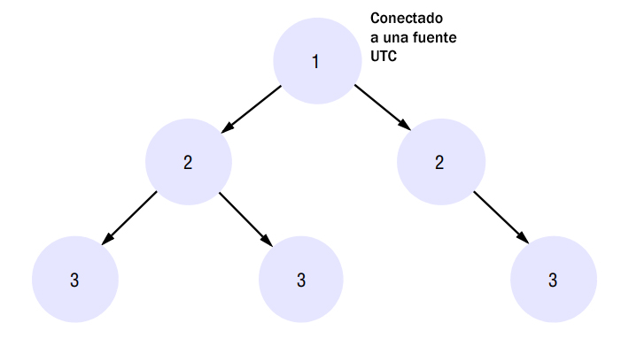
Algoritmos de sincronización externa El Protocolo de Tiempo en Red (NTP)

Slide 57
Algoritmos de sincronización externa El Protocolo de Tiempo en Red (NTP)
NTP toma en cuenta los retrasos en los tiempos de transmisión de ida y vuelta de los mensajes hasta la raíz para evaluar la calidad de la información de tiempo en un servidor particular.

Slide 58
Algoritmos de sincronización externa El Protocolo de Tiempo en Red (NTP)
Los servidores NTP pueden sincronizarse de tres modos diferentes:
Modo multicast: Se emplea en LANs de alta velocidad. Uno o mas servidores transmiten su tiempo a otros servidores conectados a través de la LAN suponiendo un pequeño retraso. Este modo puede presentar una precisión relativamente baja pero útil para varias aplicaciones.

Slide 59
Algoritmos de sincronización externa El Protocolo de Tiempo en Red (NTP)
Modo de llamada a procedimiento: Es similar al método de Cristian. Se utiliza cuando se requiere una precisión mayor a la provista por el modo multicast o cuando el hardware no soporta multicast. Un ejemplo serían los servidores de archivos que deben mantener un registro preciso de tiempo para acceder a los archivos.

Slide 60
Algoritmos de sincronización externa El Protocolo de Tiempo en Red (NTP)
Modo simetrico: Esta diseñado para trabajar con los servidores que proveen el tiempo en las LANs y con los servidores en los niveles mas altos (estratos bajos) de la subred de sincronización, en donde se requiere la precisión mas alta.

Slide 61
Algoritmos de sincronización externa El Protocolo de Tiempo en Red (NTP)
En modo simétrico, un par de servidores intercambian mensajes que transportan información de tiempo, dicha información es retenida como parte de la asociación entre los servidores con el fin de mantener la precisión de su sincronización a lo largo del tiempo.

Slide 62
Algoritmos de sincronización externa El Protocolo de Tiempo en Red (NTP)
En todos los modos se emplea el protocolo UDP, por lo que se considera la entrega como poco fiable. En los modos de llamadas a procedimiento y simétrico, los procesos intercambian pares de mensajes. Cada mensaje transporta marcas de tiempo de los eventos recientes:
El tiempo local de envío del mensaje NTP previo
El tiempo local de recepción del mensaje NTP previo
El tiempo local de envío del mensaje NTP actual
El proceso que recibe el mensaje toma el tiempo de recepción también.

Slide 63
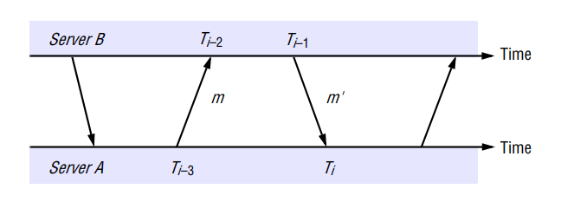
Algoritmos de sincronización externa El Protocolo de Tiempo en Red (NTP)

Slide 64
Algoritmos de sincronización externa El Protocolo de Tiempo en Red (NTP)
Dado que NTP emplea el protocolo UDP para el envío de mensajes, es posible que alguno de ellos se pierda, sin embargo, las tres marcas de tiempo que se registraron en cada mensaje son validos.
Para cada par de mensajes se calcula un offset o_{i} que es el estimado de tiempo en que difieren dos relojes y un retraso d_{i} que es el tiempo total de transmisión de los dos mensajes.

Slide 65
Relojes lógicos
Un proceso, se puede considerar como una serie de eventos, se puede considerar un evento a la ejecución de una instrucción, la ejecución de un procedimiento, el envío de un mensaje y la recepción de un mensaje.
Al analizar un solo proceso, es posible ordenar los eventos que lo conforman a través de marcas de tiempo obtenidas del reloj local en donde se ejecuta.

Slide 66
Relojes lógicos
Sin embargo, en un sistema distribuido no se puede utilizar el tiempo físico para determinar el orden de ocurrencia de dos eventos cualesquiera, debido a que no es posible sincronizar el tiempo dentro de un sistema distribuido de forma perfecta.

Slide 67
Relojes lógicos Marcas de tiempo de Lamport
Debido a esto, Lamport propone que es posible ordenar algunos eventos que ocurren dentro de un sistema distribuido con base en los siguientes puntos:
Si dos eventos ocurrieron en un proceso p_{i} (i = 1, 2, 3, …, N), entonces dichos eventos ocurrieron en el orden en que los observa p_{i}.
Cuando se envía un mensaje de un proceso a otro, el evento de enviar el mensaje ocurre antes que el evento de recepción del mensaje.

Slide 68
Relojes lógicos Marcas de tiempo de Lamport
Al ordenamiento parcial obtenido de esas dos generalizaciones se le conoce como relación happened-before (ocurrió antes), también es conocida como ordenamiento causal u ordenamiento potencial causal

Slide 69
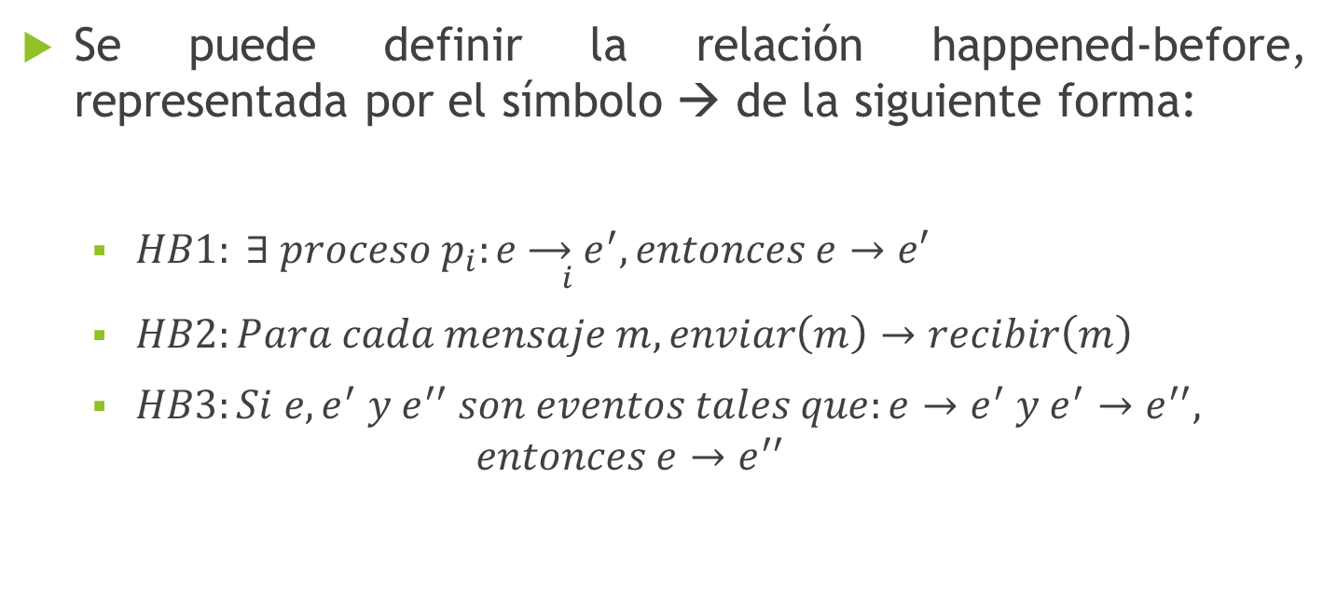
Relojes lógicos Marcas de tiempo de Lamport
Se puede definir la relación happened-before, representada por el símbolo → de la siguiente forma:
$HB1: ∃ proceso p_{i}:e \overset{→}{ i} e^{′}, entonces e→e′$
$HB2:Para cada mensaje m, enviar\left(m\right)→recibir\left(m\right)$
$HB3:Si e, e^{′} y e^{′′} son eventos tales que:e→e^{′} y e^{′}→e^{′′},$
$$entonces e→e^{′′}$$

Slide 70
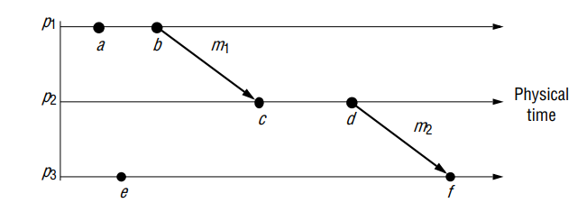
Relojes lógicos Marcas de tiempo de Lamport

Slide 71
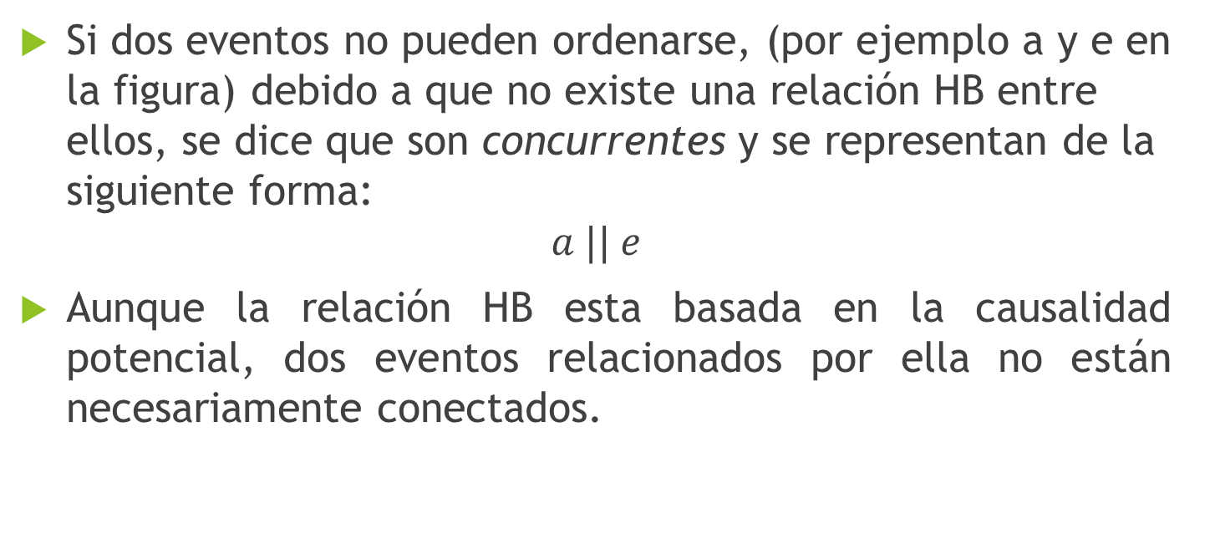
Relojes lógicos Marcas de tiempo de Lamport
Si dos eventos no pueden ordenarse, (por ejemplo a y e en la figura) debido a que no existe una relación HB entre ellos, se dice que son concurrentes y se representan de la siguiente forma:
$$a || e$$
Aunque la relación HB esta basada en la causalidad potencial, dos eventos relacionados por ella no están necesariamente conectados.

Slide 72
Relojes lógicos Marcas de tiempo de Lamport
Con el fin de manipular la relación HB de forma numérica, Lamport inventó un mecanismo llamado reloj lógico, el cual consiste en un contador de software cuyo valor no guarda relación alguna con un reloj físico.
Cada proceso pi tiene su propio reloj lógico Li el cual asigna una marca de tiempo de Lamport a cada evento. Se denota Li(e) a la marca de tiempo de un evento ocurrido en el proceso pi, y L(e) a la marca de tiempo de un evento ocurrido en cualquier proceso.

Slide 73
Relojes lógicos Marcas de tiempo de Lamport
Para capturar la relación HB los procesos actualizan sus relojes lógicos y transmiten su valor a través de mensajes de la siguiente forma

Slide 74
Relojes lógicos Marcas de tiempo de Lamport
LC1:
L_{i} se incrementa antes de que se atienda un evento en el proceso p_{i}
L_{i} = L_{i} + 1
LC2:
Cuando pi envía un mensaje m, le agrega al mensaje el valor t = L_{i}
En la recepción de (m, t), el proceso p_{j} calcula L_{j} := max(L_{j}, t) y aplica LC1 antes de marcar el evento de recepción de m

Slide 75
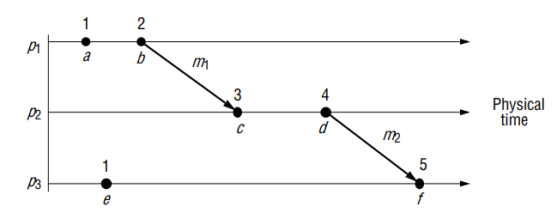
Relojes lógicos Marcas de tiempo de Lamport

Slide 76
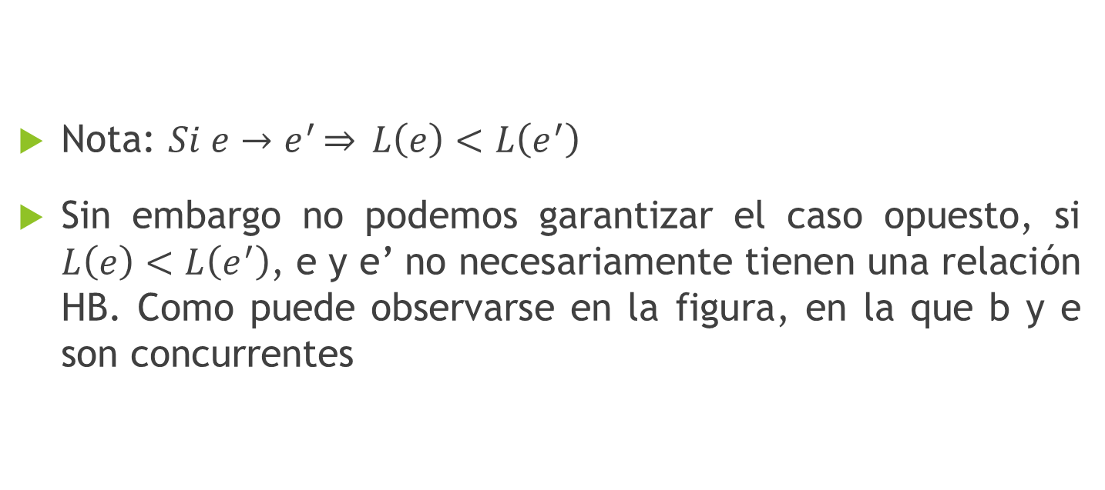
Relojes lógicos Marcas de tiempo de Lamport
Nota: $Si e→e^{′}\overset{⇒}{} L\left(e\right)<L\left(e^{′}\right)$
Sin embargo no podemos garantizar el caso opuesto, si $L\left(e\right)<L\left(e^{′}\right)$, e y e’ no necesariamente tienen una relación HB. Como puede observarse en la figura, en la que b y e son concurrentes

Slide 77
Relojes lógicos Marcas de tiempo de Lamport
Algunos pares de eventos pueden tener el mismo valor de marca de tiempo, por lo que puede determinarse un ordenamiento total de un conjunto de eventos utilizando los identificadores de los procesos.
Para un par de eventos e que ocurre en pi y tiene una marca de tiempo Ti y e’ que ocurre en pj y tiene una marca de tiempo Tj, se define una marca de tiempo lógico total para cada evento como (Ti, i) y (Tj, j) respectivamente.

Slide 78
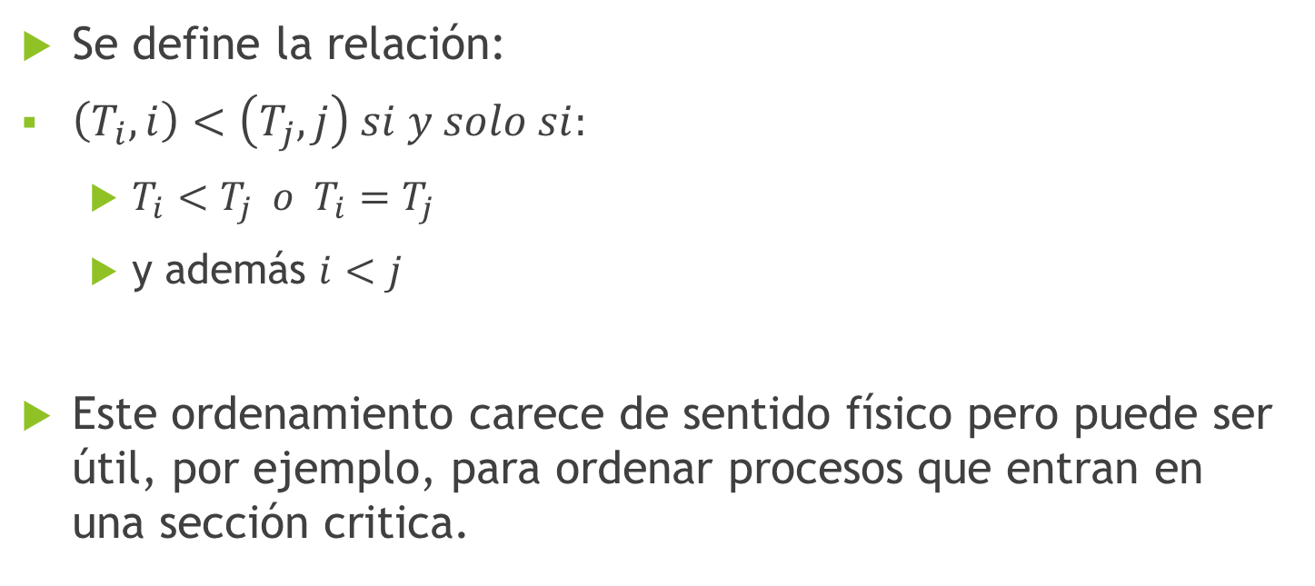
Relojes lógicos Marcas de tiempo de Lamport
Se define la relación:
$\left(T_{i},i\right)<\left(T_{j}, j\right) si y solo si:$
$T_{i}<T_{j} o T_{i}=T_{j}$
y además $i<j$
Este ordenamiento carece de sentido físico pero puede ser útil, por ejemplo, para ordenar procesos que entran en una sección critica.

Slide 79
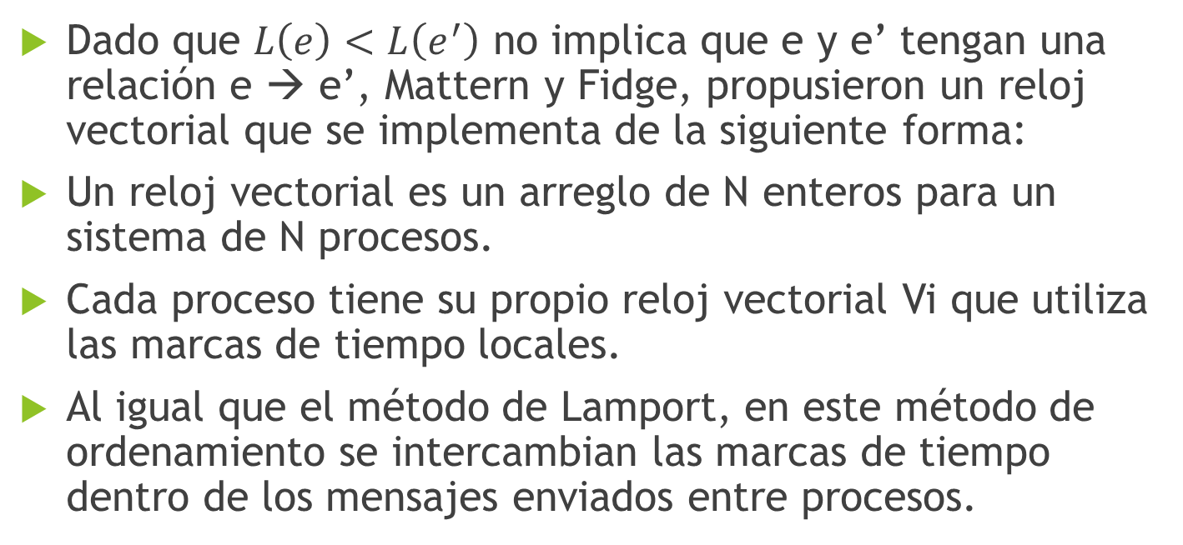
Relojes lógicos Marcas de tiempo de vectores
Dado que $L\left(e\right)<L\left(e^{′}\right)$ no implica que e y e’ tengan una relación e → e’, Mattern y Fidge, propusieron un reloj vectorial que se implementa de la siguiente forma:
Un reloj vectorial es un arreglo de N enteros para un sistema de N procesos.
Cada proceso tiene su propio reloj vectorial Vi que utiliza las marcas de tiempo locales.
Al igual que el método de Lamport, en este método de ordenamiento se intercambian las marcas de tiempo dentro de los mensajes enviados entre procesos.

Slide 80
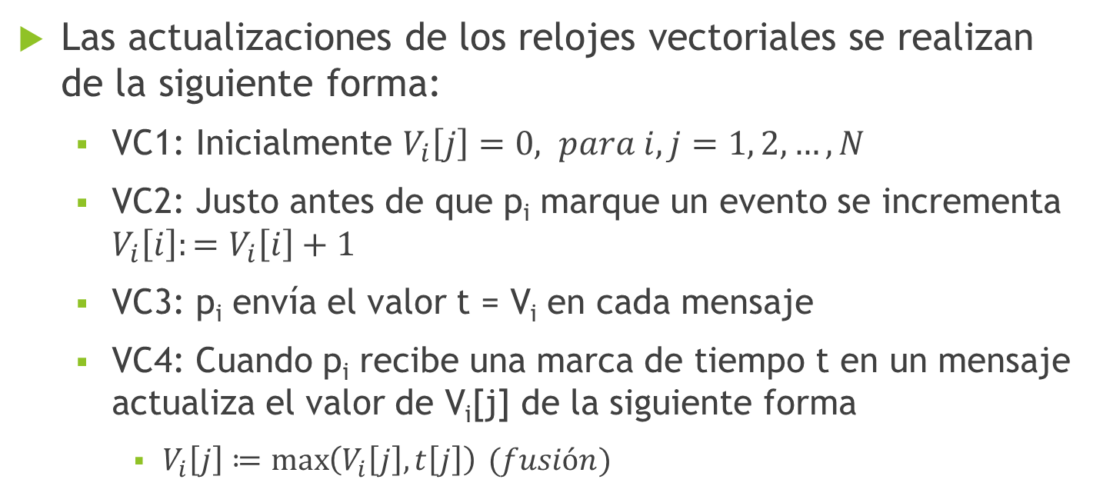
Relojes lógicos Marcas de tiempo de vectores
Las actualizaciones de los relojes vectoriales se realizan de la siguiente forma:
VC1: Inicialmente $V_{i}\left[j\right]=0, para i, j=1, 2, …, N$
VC2: Justo antes de que p_{i} marque un evento se incrementa $V_{i}\left[i\right]:=V_{i}\left[i\right]+1$
VC3: p_{i} envía el valor t = V_{i} en cada mensaje
VC4: Cuando p_{i} recibe una marca de tiempo t en un mensaje actualiza el valor de V_{i}[j] de la siguiente forma
$V_{i}\left[j\right]≔\max\left(V_{i}\left[j\right], t\left[j\right]\right) (fusión)$

Slide 81
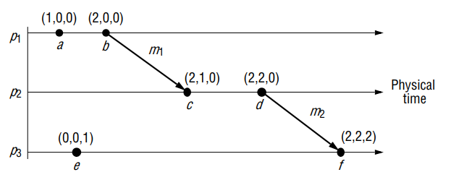
Relojes lógicos Marcas de tiempo de vectores

Slide 82
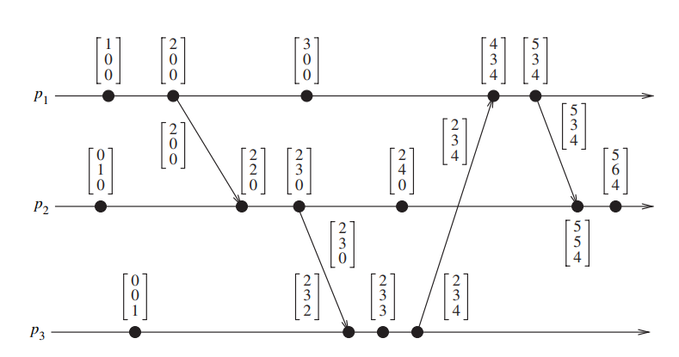
Relojes lógicos Marcas de tiempo de vectores

Slide 83
Relojes lógicos Marcas de tiempo de vectores
Emplear marcas de tiempo de vectores permite definir de mejor forma la relación HB de los eventos ocurridos en un conjunto de procesos, sin embargo, solo se puede asegurar la validez de dicha relación si se cumplen las siguientes reglas.

Slide 84
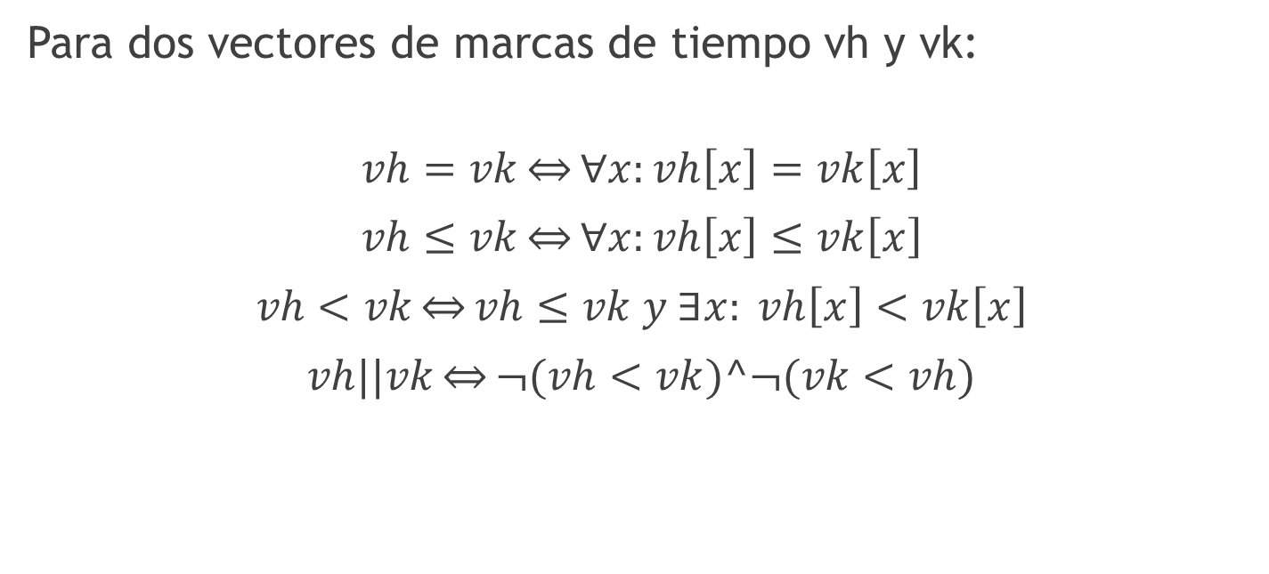
Relojes lógicos Marcas de tiempo de vectores
Para dos vectores de marcas de tiempo vh y vk:
$$vh=vk\overset{⇔}{}∀x:vh\left[x\right]=vk\left[x\right]$$
$$vh≤vk\overset{⇔}{}∀x:vh\left[x\right]≤vk\left[x\right]$$
$$vh<vk\overset{⇔}{}vh≤vk y ∃x: vh\left[x\right]<vk\left[x\right]$$
$$vh||vk\overset{⇔}{}¬(vh<vk)^¬(vk<vh)$$

Slide 85
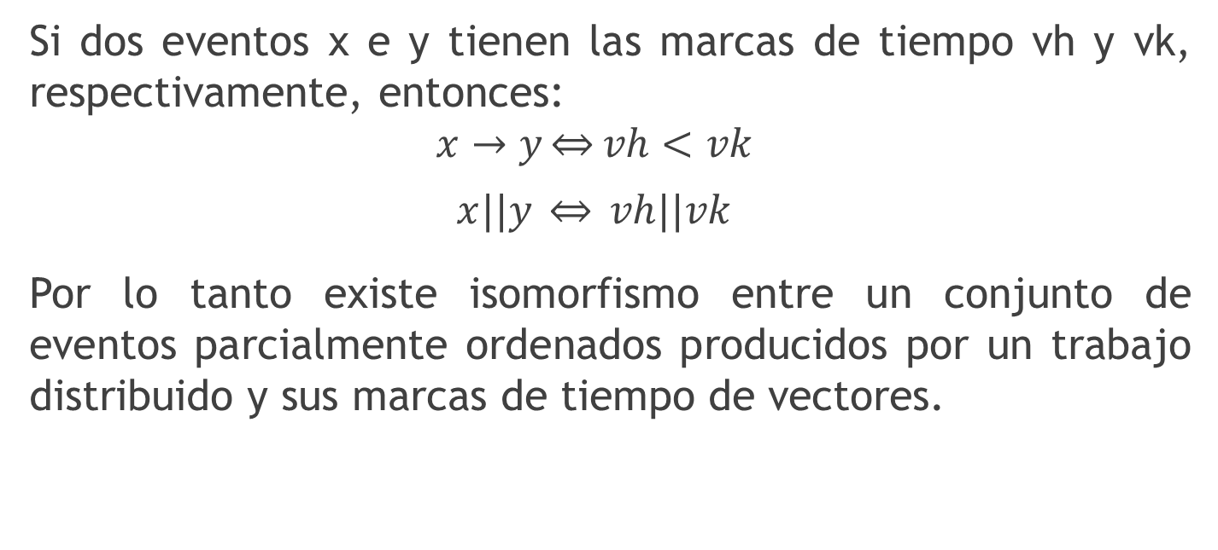
Marcas de tiempo de vectores Isomorfismo
Si dos eventos x e y tienen las marcas de tiempo vh y vk, respectivamente, entonces:
$$x→y\overset{⇔}{}vh<vk$$
$$x||y \overset{⇔}{} vh||vk$$
Por lo tanto existe isomorfismo entre un conjunto de eventos parcialmente ordenados producidos por un trabajo distribuido y sus marcas de tiempo de vectores.

Slide 86
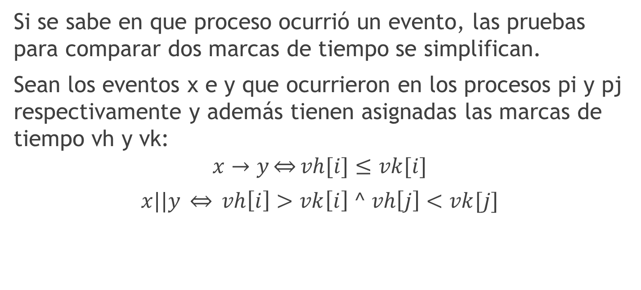
Marcas de tiempo de vectores Isomorfismo
Si se sabe en que proceso ocurrió un evento, las pruebas para comparar dos marcas de tiempo se simplifican.
Sean los eventos x e y que ocurrieron en los procesos pi y pj respectivamente y además tienen asignadas las marcas de tiempo vh y vk:
$$x→y\overset{⇔}{}vh[i]≤vk[i]$$
$$x||y \overset{⇔}{} vh\left[i\right]>vk\left[i\right] ^ vh\left[j\right]<vk[j]$$

Slide 87
Coordinación y acuerdo Suposiciones y detección de fallas
Asumiendo que cada par de procesos dentro de un sistema distribuido están conectados por canales confiables, y que un proceso fallido no impide que otros procesos continúen comunicándose, no existe garantía de que todos los procesos podrán comunicarse entre si al mismo tiempo.
En un intervalo particular de tiempo, la comunicación entre algunos procesos puede ser exitosa, mientras que la comunicación entre otros puede retrasarse.

Slide 88
Coordinación y acuerdo Suposiciones y detección de fallas
División de la red: si un par de procesos que se ejecutan en diferentes redes intercambian comunicación entre si, pero el router que comunica dichas redes deja de funcionar, los procesos tendrán comunicación con otros procesos dentro de su misma red, pero dejaran de comunicarse entre si hasta que se reestablezca el router.

Slide 89
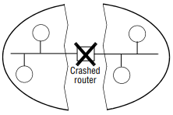
Coordinación y acuerdo Suposiciones y detección de fallas

Slide 90
Coordinación y acuerdo Suposiciones y detección de fallas
Conectividad asimétrica: Dentro de una red punto a punto como Internet, las topologías y sus elecciones de enrutamiento pueden hacer que la comunicación de un proceso p a un proceso q sea posible, pero impedir que la comunicación del proceso q al proceso p no sea posible.

Slide 91
Coordinación y acuerdo Suposiciones y detección de fallas
Comunicación intransitiva: El proceso p se puede comunicar con el proceso q, y el proceso q se puede comunicar con el proceso r, pero, el proceso p no puede comunicarse directamente con el proceso r.

Slide 92
Coordinación y acuerdo Suposiciones y detección de fallas
Se considera que un proceso falla si su ejecución se detiene.
Con la finalidad de determinar si un proceso dentro de un sistema distribuido se implementan los servicios de detección de fallos.
Normalmente se implementa a través de un objeto local para cada proceso en una computadora, el cual ejecuta un algoritmo de detección de fallos en conjunto con los demás objetos de este tipo.
A estos objetos se les conoce como detectores de fallo locales.

Slide 93
Coordinación y acuerdo Suposiciones y detección de fallas
Los detectores de fallo no son necesariamente precisos. La mayoría de ellos puede catalogarse como no fiable. Este tipo de detectores produce uno de dos valores para un proceso determinado:
Sospechoso: El detector no tiene evidencia de que el proceso siga activo después de un periodo nominal máximo de silencio.
No sospechoso: El detector tiene evidencia de que el proceso no ha fallado, por ejemplo, la recepción de un mensaje proveniente de ese proceso.

Slide 94
Coordinación y acuerdo Suposiciones y detección de fallas
Un detector de fallos confiable es aquel que determina si un proceso se detuvo con una precisión muy alta. Estos detectores pueden devolver los siguientes valores:
No sospechoso
Fallido: El detector determino que el proceso se detuvo. Bajo la suposición de que una vez que un proceso se detiene permanece así.

Slide 95
Exclusión mutua distribuida
Los procesos distribuidos frecuentemente requieren coordinar sus actividades. Si un conjunto de procesos comparte un recurso o un conjunto de recursos se requiere de la exclusión mutua para prevenir interferencias o asegurar la consistencia cuando se accede a un recurso.

Slide 96
Exclusión mutua distribuida
Para un sistema de N procesos, p_{i}, i = 1, 2, 3, …, N, que no comparten variables, pero comparten recursos dentro de una sección critica.
Suponiendo que el sistema es asíncrono, que los procesos no fallan, y que el envío de mensajes es fiable, se tiene el siguiente protocolo de ejecución dentro de la sección critica:

Slide 97
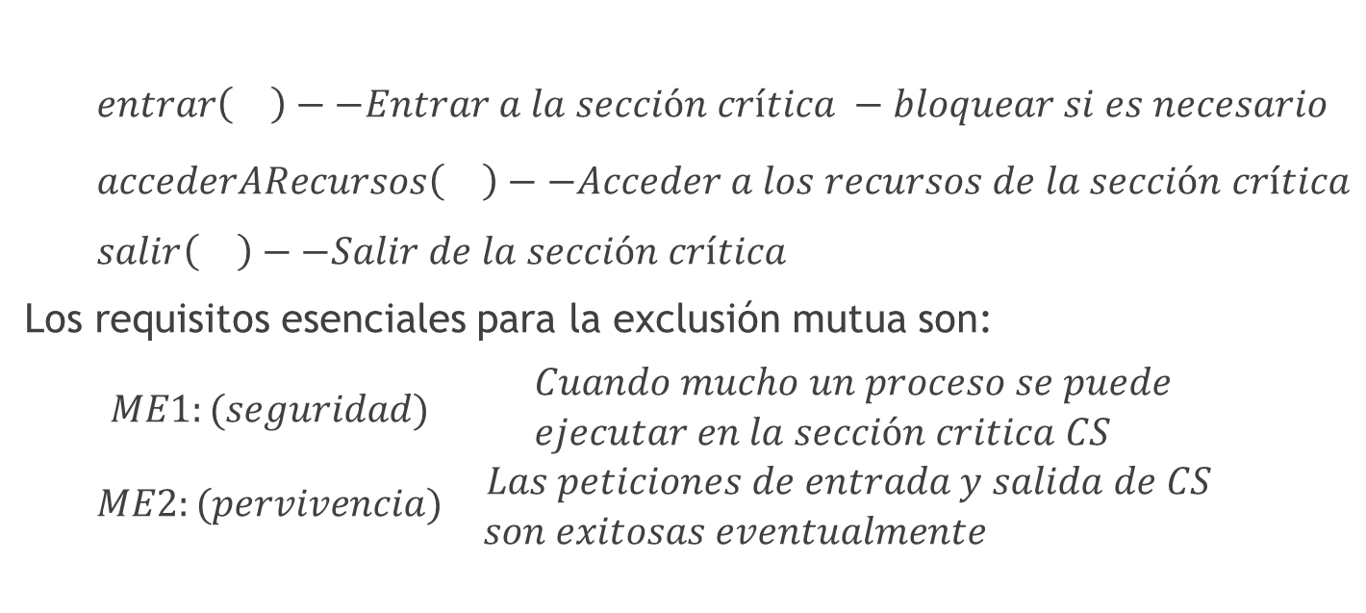
Exclusión mutua distribuida
$entrar\left(\right)−−Entrar a la sección crítica −bloquear si es necesario$
$accederARecursos\left(\right)−−Acceder a los recursos de la sección crítica$
$salir\left(\right)−−Salir de la sección crítica$
Los requisitos esenciales para la exclusión mutua son:
$\begin{matrix}ME1:(seguridad) & \begin{aligned}Cuando mucho un proceso se puede \\ ejecutar en la sección critica CS \end{aligned} \\ ME2:(pervivencia) & \begin{aligned}Las peticiones de entrada y salida de CS \\ son exitosas eventualmente \end{aligned}\end{matrix}$

Slide 98
Exclusión mutua distribuida
La condición EM2 implica libertad de deadlocks y de inanición.
Deadlock: Implica que dos o mas procesos quedan atascados esperando entrar o salir de la CS.
Inanición: Postergación indefinida de la entrada a CS de un proceso que la solicitó.
La ausencia de inanición se conoce como imparcialidad, de haberla, el problema recae en el orden en que los procesos entran a la CS. Debido a la ausencia de un reloj global es imposible conocer el orden de entrada de los procesos a la CS, por lo que deben se puede hacer uso de ordenamiento HB.

Slide 99
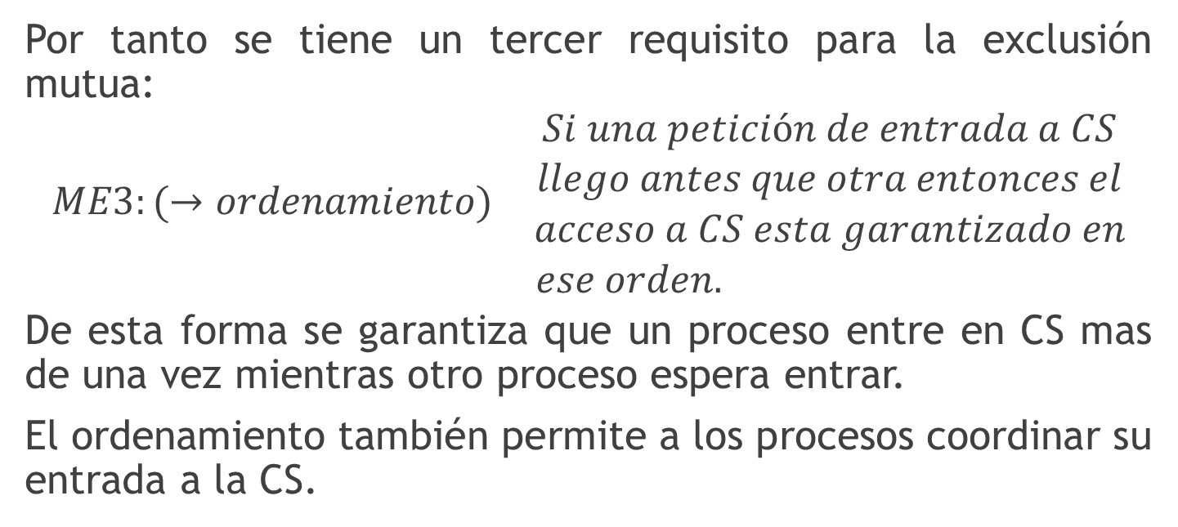
Exclusión mutua distribuida
Por tanto se tiene un tercer requisito para la exclusión mutua:
$$\begin{matrix}ME3:(→ordenamiento) & \begin{aligned}Si una petición de entrada a CS \\ llego antes que otra entonces el \\ acceso a CS esta garantizado en \\ ese orden. \end{aligned}\end{matrix}$$
De esta forma se garantiza que un proceso entre en CS mas de una vez mientras otro proceso espera entrar.
El ordenamiento también permite a los procesos coordinar su entrada a la CS.

Slide 100
Exclusión mutua distribuida Algoritmo de servidor central
También se conoce como algoritmo centralizado.
La forma mas simple de alcanzar la exclusión mutua es utilizar un servidor que se encargue de otorgar el servicio de entrada a la CS.
Para entrar a la CS un proceso envía una petición al servidor, queda a la espera de una respuesta. La respuesta es un token que representa la concesión de permiso de entrada.
Si ningún proceso tiene el token, el servidor envía la respuesta con el token de inmediato.

Slide 101
Exclusión mutua distribuida Algoritmo de servidor central
Si el token esta en uso, el servidor no envía respuesta al proceso y encola la petición.
Cuando un proceso sale de la sección crítica, envía un mensaje al servidor devolviéndole el token.
Si la cola de mensajes no esta vacía, el servidor seleccionará la petición mas antigua, la quita de la cola y envía respuesta al proceso correspondiente a esa petición.

Slide 102
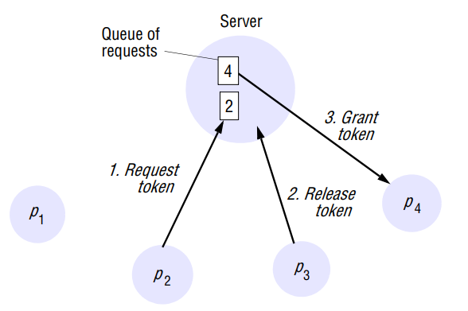
Exclusión mutua distribuida Algoritmo de servidor central

Slide 103
Exclusión mutua distribuida Algoritmo de servidor central
Debido a su comportamiento, el servidor se puede convertir en un cuello de botella para todo el sistema.

Slide 104
Exclusión mutua distribuida Algoritmo basado en anillo
Otra forma simple de implementar la exclusión mutua entre N procesos es organizarlos en un anillo lógico, esto elimina el uso de un proceso adicional de ordenamiento.
El único requerimiento para este algoritmo es que cada proceso p_{i} tenga comunicación con el próximo proceso en el anillo p_{(i+1) mod N}.
La idea es conceder la exclusión obteniendo un token a través de un mensaje que es enviado de proceso a proceso en una sola dirección en sentido de las manecillas del reloj.

Slide 105
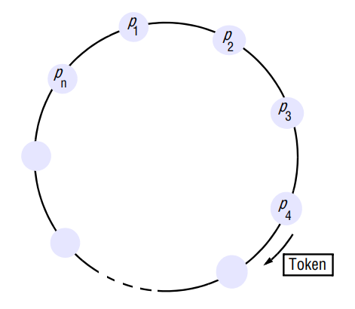
Exclusión mutua distribuida Algoritmo basado en anillo

Slide 106
Exclusión mutua distribuida Algoritmo basado en anillo
Si un proceso no requiere entrar a CS, reenvía el token al proceso vecino inmediatamente.
Un proceso que requiere el token, espera hasta que lo recibe y lo retiene.
Para salir de CS, el proceso envía el token al proceso vecino.

Slide 107
Exclusión mutua distribuida Algoritmo basado en anillo
Este algoritmo cumple con las condiciones ME1 y ME2 pero el token no se entrega de acuerdo a un ordenamiento HB.

Slide 108
Exclusión mutua distribuida Algoritmo de Ricart y Agrawala
Es un algoritmo basado en multicast. Los procesos que necesita entrar a CS envían una petición multicast a los demás procesos, y solo entra a CS cuando todos los demás procesos han respondido.

Slide 109
Exclusión mutua distribuida Algoritmo de Ricart y Agrawala
Cada proceso:
Tiene asignado un identificador numérico.
Posee un canal de comunicación con cada uno de los otros procesos
Mantiene un reloj de Lamport.

Slide 110
Exclusión mutua distribuida Algoritmo de Ricart y Agrawala
Cada petición lleva el par de elementos <T, p_{i}>, en donde:
T: es la marca de tiempo correspondiente al remitente.
p_{i}: es el identificador del proceso.
Cada proceso tiene un registro de su estado, el cual puede ser uno de los siguientes valores:
RELEASED: Esta fuera de CS
WANTED: Requiere entrar a CS
HELD: Esta en CS

Slide 111
Exclusión mutua distribuida Algoritmo de Ricart y Agrawala
Si un proceso requiere entrar a CS, y los demás procesos tienen el estado RELEASED, recibirá respuesta inmediata de todos los demás procesos y entrará a CS.
Si algún proceso esta en CS (HELD), no responderá peticiones hasta que termine su trabajo en CS.
Si dos o mas procesos solicitan la entrada, entonces el proceso con la marca de tiempo mas baja será el primero en recolectar las N-1 peticiones y obtendrá el acceso a CS.

Slide 112
Exclusión mutua distribuida Algoritmo de Ricart y Agrawala
Si los procesos que solicitan la entrada tienen marcas de tiempo de Lamport iguales, se ordenarán de acuerdo a su identificador.
Cuando un proceso hace una petición de entrada, deja de procesar peticiones hasta que envía su propia petición y guarda la marca de tiempo correspondiente.

Slide 113
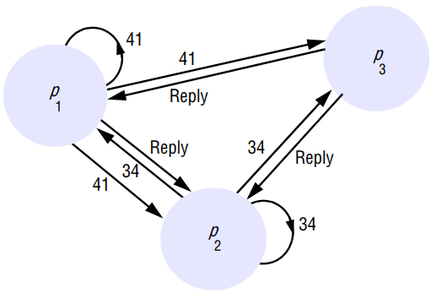
Exclusión mutua distribuida Algoritmo de Ricart y Agrawala

Slide 114
Exclusión mutua distribuida Algoritmo de Ricart y Agrawala
Este algoritmo cumple con la propiedad ME1. Si fuera posible que dos procesos p_{i} y p_{j} (en donde i ≠ j) entraran a la sección crítica al mismo tiempo, entonces ambos procesos tendrían que haber respondido al otro. Pero debido a que los pares <T_{i}, p_{i}> son marcas de tiempo totalmente ordenadas, no es posible. El algoritmo también cumple con los requisitos ME2 y ME3.

Slide 115
Exclusión mutua distribuida Algoritmo de Ricart y Agrawala
Se requiere 2(N-1) mensajes para obtener la entrada a CS. N-1 mensajes enviando la petición, seguidos de N-1 respuestas. Si se utiliza hardware que soporte multicast, solo se requiere un mensaje para enviar la petición y en total N para obtener acceso a CS; por tanto se vuelve mas costoso en términos de consumo de ancho de banda.

Slide 116
Exclusión mutua distribuida Algoritmo votación de Maekawa
Para que un proceso ingrese a una sección crítica, no es necesario que todos sus pares le otorguen acceso. Los procesos solo necesitan obtener el permiso de un subconjuntos de sus pares, siempre que los subconjuntos utilizados por dos procesos cualesquiera se superpongan.

Slide 117
Exclusión mutua distribuida Algoritmo votación de Maekawa
Los procesos “votan” unos por otros para entrar en la sección crítica. Un proceso “candidato” debe reunir suficientes votos para obtener el acceso.
Los procesos en la intersección de dos conjuntos de votantes garantizan la propiedad de seguridad ME1 debido a que a lo sumo un proceso puede ingresar a la sección crítica, cuando emitiendo sus votos por solo un candidato.

Slide 118
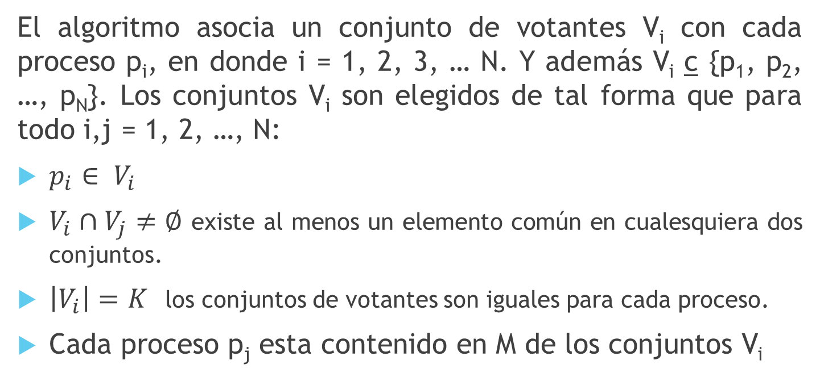
Exclusión mutua distribuida Algoritmo votación de Maekawa
El algoritmo asocia un conjunto de votantes V_{i} con cada proceso p_{i}, en donde i = 1, 2, 3, … N. Y además V_{i} c {p₁, p₂, …, p_{N}}. Los conjuntos V_{i} son elegidos de tal forma que para todo i,j = 1, 2, …, N:
$p_{i}∈ V_{i}$
$V_{i}∩V_{j}≠∅$ existe al menos un elemento común en cualesquiera dos conjuntos.
$\left|V_{i}\right|=K$ los conjuntos de votantes son iguales para cada proceso.
Cada proceso p_{j} esta contenido en M de los conjuntos V_{i}

Slide 119
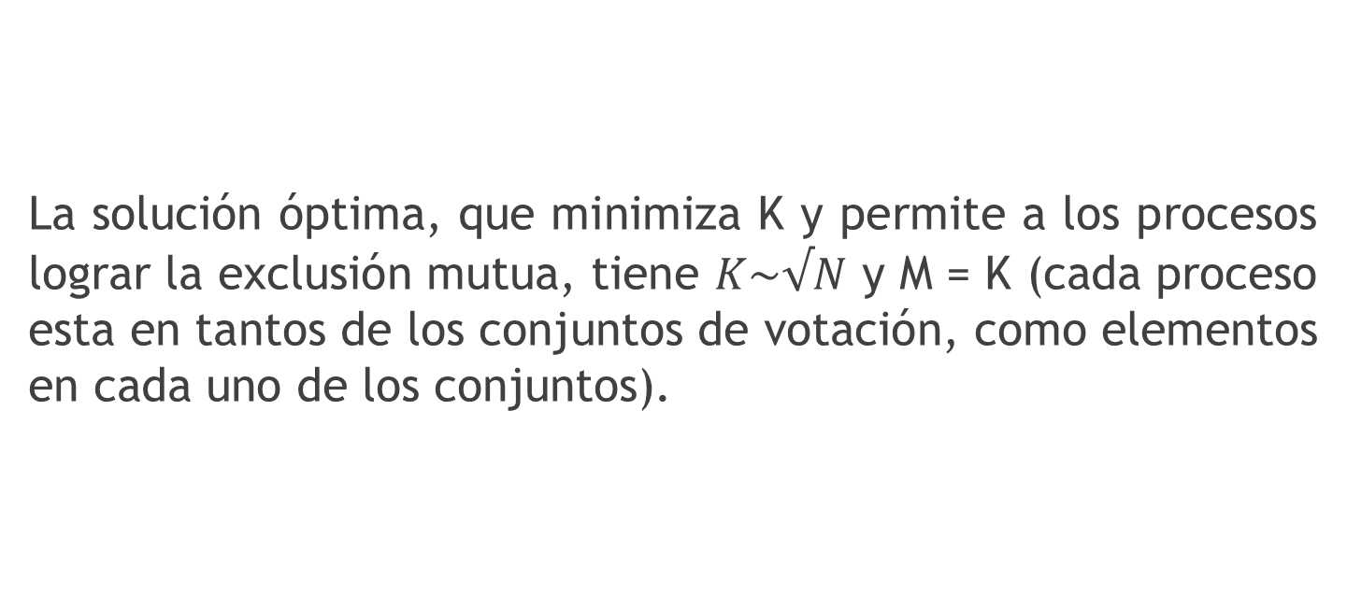
Exclusión mutua distribuida Algoritmo votación de Maekawa
La solución óptima, que minimiza K y permite a los procesos lograr la exclusión mutua, tiene $K\sim √N$ y M = K (cada proceso esta en tantos de los conjuntos de votación, como elementos en cada uno de los conjuntos).

Slide 120
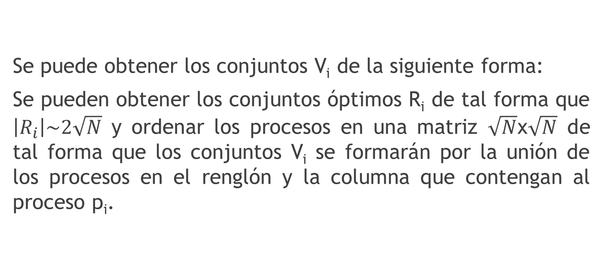
Exclusión mutua distribuida Algoritmo votación de Maekawa
Se puede obtener los conjuntos V_{i} de la siguiente forma:
Se pueden obtener los conjuntos óptimos R_{i} de tal forma que $\left|R_{i}\right|\sim 2\sqrt{N}$ y ordenar los procesos en una matriz $\sqrt{N}$x$\sqrt{N}$ de tal forma que los conjuntos V_{i} se formarán por la unión de los procesos en el renglón y la columna que contengan al proceso p_{i}.

Slide 121
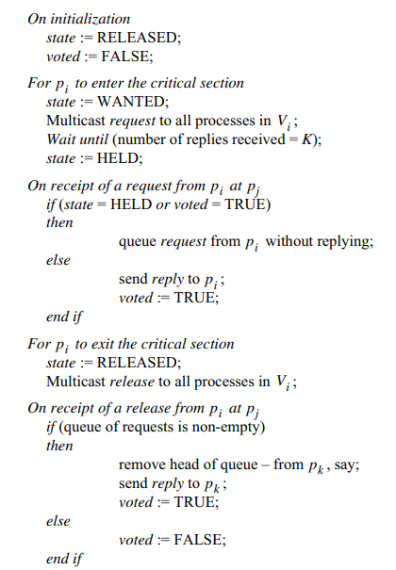

Slide 122
Exclusión mutua distribuida Algoritmo votación de Maekawa
Para obtener acceso a la sección critica, un proceso pi envía mensajes de petición a los K miembros de V_{i}, incluido él mismo, p_{i} no puede entrar en la sección critica hasta que reciba las K respuestas.

Slide 123
Exclusión mutua distribuida Algoritmo votación de Maekawa
Cuando p_{j} en V_{i} recibe la petición de p_{i}, envía la respuesta inmediatamente, a menos que se encuentre en estado HELD o si ha enviado una respuesta de voto desde el ultimo mensaje de liberación de la sección crítica.

Slide 124
Exclusión mutua distribuida Algoritmo votación de Maekawa
Cuando un proceso recibe un mensaje de liberación de la sección crítica, remueve un mensaje de la cola de peticiones, siempre que no este vacía, y envía una respuesta (voto).

Slide 125
Exclusión mutua distribuida Algoritmo votación de Maekawa
Para dejar la sección crítica, pi envía un mensaje de liberación a los K miembros de Vi, incluyéndose a sí mismo.

Slide 126
Exclusión mutua distribuida Algoritmo votación de Maekawa
Al emplear este algoritmo no es posible que dos procesos entren a la sección crítica, debido a que para que esto suceda, cada proceso debería votar por el otro, y esta situación es imposible.
Sin embargo el algoritmo es propenso a deadlocks.

Slide 127
Exclusión mutua distribuida Algoritmo votación de Maekawa
Consideren los siguiente:
Sean los procesos p₁, p₂ y p₃, y los conjuntos v₁={p₁, p₂}, V₂={p₂, p₃} y V₃ = {p₃, p₁}
Si los 3 procesos piden acceso a la sección crítica de forma concurrente, debido a que deben incluirse en el grupo de envío de los mensajes, cada uno se enviará a si mismo una respuesta de recibido, y quedará en espera de la respuesta del otro proceso integrante de su respectivo conjunto V_{i}.

Slide 128
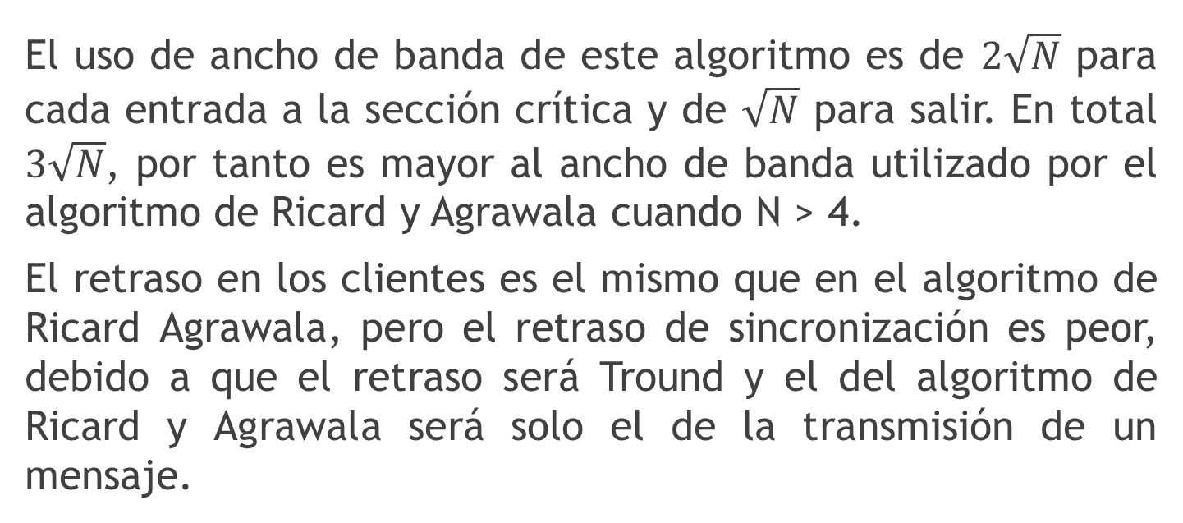
Exclusión mutua distribuida Algoritmo votación de Maekawa
El uso de ancho de banda de este algoritmo es de $2\sqrt{N}$ para cada entrada a la sección crítica y de $\sqrt{N}$ para salir. En total $3\sqrt{N}$, por tanto es mayor al ancho de banda utilizado por el algoritmo de Ricard y Agrawala cuando N > 4.
El retraso en los clientes es el mismo que en el algoritmo de Ricard Agrawala, pero el retraso de sincronización es peor, debido a que el retraso será Tround y el del algoritmo de Ricard y Agrawala será solo el de la transmisión de un mensaje.

Slide 129
Exclusión mutua distribuida Análisis de la tolerancia a fallos
Para analizar los algoritmos de exclusión mutua con respecto a la tolerancia a fallos es necesario considerar:
Que pasa cuando se pierden los mensajes?
Que pasa cuando un proceso falla?
Ninguno de los algoritmos descritos toleraría la pérdida de mensajes si los canales no son confiables.

Slide 130
Exclusión mutua distribuida Análisis de la tolerancia a fallos
El algoritmo basado en anillo no puede tolerar un fallo de cualquier proceso individual.
El algoritmo de Maekawa puede tolerar que algún proceso falle, si el proceso en cuestión no está en un conjunto de votación requerido, debido a que su detención no afecta a los otros procesos.

Slide 131
Exclusión mutua distribuida Análisis de la tolerancia a fallos
El algoritmo del servidor central puede tolerar el fallo de un proceso que no retiene ni ha solicitado el token.
El algoritmo de Ricard y Agrawala puede adaptarse para la tolerancia a fallos de detención si se considera que el proceso fallido concede todas las peticiones de forma implícita.

Slide 132
Grupos de comunicación

Slide 133
Grupos de comunicación
Es muy común que los procesos en un sistema distribuido se comuniquen entre si en forma de grupos, por lo tanto se necesita que un sistema distribuido tenga soporte para comunicaciones grupales.

Slide 134
Grupos de comunicación
El broadcast de mensajes es el envío de mensajes a todos los miembros de un sistema distribuido.
Sin embargo, la noción sistema puede confinarse solo a aquellos elementos del sistema que se encuentren participando en un trabajo determinado.
Por lo tanto se necesita una forma de comunicación mas precisa como la comunicación multicast, en la cual, un mensaje se envía a un subconjunto de procesos del sistema.

Slide 135
Grupos de comunicación
Esta implementación también puede minimizar el tiempo total necesario para entregar el mensaje a todos los destinos, en comparación con la transmisión por separado y en serie.
El uso de una sola operación de multicast también es importante en términos de garantías de entrega.

Slide 136
Grupos de comunicación
Si un proceso emite múltiples operaciones de envío independientes a procesos individuales, entonces no hay forma de que la implementación brinde garantías que afecten al grupo de procesos en su conjunto.
Si el remitente falla a la mitad del envío, algunos miembros del grupo pueden recibir el mensaje mientras que otros no.

Slide 137
Grupos de comunicación
Además, el orden relativo de dos mensajes entregados a dos miembros del grupo no está definido. Sin embargo, la comunicación grupal tiene el potencial de ofrecer una gama de garantías en términos de confiabilidad y pedidos.

Slide 138
Grupos de comunicación
La comunicación grupal representa una abstracción sobre la comunicación multicast y puede implementarse a través de IP multicast o una red de superposición equivalente, agregando un valor adicional significativo en términos de gestión de membresía grupal, detección de fallas y proporcionar confiabilidad y garantías de pedidos.

Slide 139
Grupos de comunicación
Si el algoritmo multicast requiere que el remitente sea parte del grupo de envío, se dice que dicho algoritmo es de grupo cerrado. No funcionan en sistemas grandes en los que existe un gran número de procesos cliente con tiempos de vida muy cortos.

Slide 140
Grupos de comunicación
Si el remitente puede estar fuera del grupo de envío se dice que el algoritmo multicast es de grupo abierto. Los algoritmos de grupo abierto son muy generales y mas difíciles de diseñar y costosos de implementar.

Slide 141
Grupos de comunicación
Además los grupos de comunicación pueden clasificarse como grupos superpuestos y no superpuestos: en los grupos superpuestos, las entidades (procesos u objetos) pueden ser miembros de múltiples grupos, y los grupos no superpuestos implican que la membresía no se superpone (es decir, cualquier proceso pertenece como máximo a un grupo). En los sistemas reales, se puede esperar que los miembros del grupo se superpongan.

Slide 142
Grupos de comunicación
La comunicación grupal es un componente importante para los sistemas distribuidos, y particularmente en los sistemas distribuidos confiables, con áreas clave de aplicación que incluyen:

Slide 143
Grupos de comunicación
La diseminación confiable de información a un número potencialmente grande de clientes, por ejemplo, en la industria financiera, donde las instituciones requieren un servicio de acceso preciso y actualizado a una amplia variedad de fuentes de información.
Soporte para aplicaciones colaborativas, donde nuevamente los eventos deben ser difundidos a múltiples usuarios para preservar una vista de usuario común, por ejemplo, en juegos multiusuario.

Slide 144
Grupos de comunicación
Soporte para una variedad de estrategias de tolerancia a fallas, incluida la actualización consistente de datos replicados o la implementación de servidores altamente disponibles (replicados).
Soporte para la supervisión y gestión del sistema, incluidas, por ejemplo, estrategias de equilibrio de carga.

Slide 145
Grupos de comunicación
En la comunicación grupal, el concepto central es el de un grupo con una membresía grupal asociada, mediante la cual los procesos pueden unirse o abandonar el grupo de comunicación.
Los procesos pueden enviar un mensaje a este grupo y propagarlo a todos sus miembros con ciertas garantías en términos de confiabilidad y orden.

Slide 146
Grupos de comunicación
La característica esencial de la comunicación grupal es que un proceso emite solo una operación multicast para enviar un mensaje a cada uno de los procesos de un grupo.
El uso de multicast permite que la implementación sea eficiente en la uso del ancho de banda. Además es posible tomar medidas para enviar el mensaje no más de una vez a través de cualquier enlace de comunicación, enviándolo a través de un árbol de distribución utilizando soporte de hardware de red para multicast cuando esté disponible.

Slide 147
Multicast
Los mensajes de multicast proporcionan una infraestructura útil para construir sistemas distribuidos con las siguientes características:
Tolerancia a fallas basada en servicios replicados: un servicio replicado consiste en un grupo de servidores. Las solicitudes de los clientes son de multicast para todos los miembros del grupo, cada uno de los cuales realiza una operación idéntica. Incluso cuando algunos de los miembros fallan, los clientes aún pueden ser atendidos.

Slide 148
Multicast
Descubrimiento de servicios en redes espontáneas: Los servidores y los clientes pueden utilizar los mensajes de multicast para ubicar los servicios de descubrimiento disponibles para registrar sus interfaces o buscar las interfaces de otros servicios en el sistema distribuido.

Slide 149
Multicast
Mejor rendimiento a través de datos replicados: los datos se replican para aumentar el rendimiento de un servicio; en algunos casos, las réplicas de los datos se colocan en las computadoras de los usuarios. Cada vez que cambian los datos, el nuevo valor es difundido para los procesos que administran las réplicas.

Slide 150
Multicast
Propagación de notificaciones de eventos: la multidifusión a un grupo puede usarse para notificar a los procesos cuando sucede algo. Por ejemplo, en Facebook, cuando alguien cambia su estado, todos sus amigos reciben notificaciones.

Slide 151
Multicast IP
El multicast IP se basa en el Protocolo de Internet (IP). Los puertos utilizados pertenecen a los niveles TCP y UDP. El remitente desconoce las identidades de los destinatarios individuales y el tamaño del grupo. Un grupo de multicast se especifica mediante una dirección de Internet de clase D.

Slide 152
Multicast IP
Ser miembro de un grupo de multicast permite que una computadora reciba paquetes IP enviados al grupo.
La membresía de grupos de multicast es dinámica, lo que permite que las computadoras se unan o salgan en cualquier momento y se unan a un número arbitrario de grupos.
Es posible enviar datagramas a un grupo de multicast sin ser miembro.

Slide 153
Multicast IP
En el nivel de programación de aplicaciones, multicast IP solo está disponible a través de UDP. Un programa de aplicación realiza multicast enviando datagramas UDP con direcciones de multicast y números de puerto ordinarios.

Slide 154
Multicast IP
Puede unirse a un grupo de multicast haciendo que su socket se una al grupo, permitiéndole recibir mensajes al grupo. A nivel de IP, una computadora pertenece a un grupo de multicast cuando uno o más de sus procesos tienen sockets que pertenecen a ese grupo.

Slide 155
Multicast IP
Cuando llega un mensaje de multicast a una computadora, las copias se envían a todos los sockets locales que se han unido a la dirección de multicast especificada y están vinculados al número de puerto especificado. Los siguientes detalles son específicos de IPv4:

Slide 156
Enrutadores de multicast
Los paquetes IP pueden ser multicast tanto en una red local como en Internet en general.
Las multidifusiones locales utilizan la capacidad de multicast de la red local, por ejemplo, de una Ethernet.

Slide 157
Enrutadores de multicast
Las multidifusiones de Internet hacen uso de enrutadores de multicast, que envían datagramas individuales a enrutadores en otras redes, donde nuevamente son enviadas en modo multicast a los miembros locales.
Para limitar la distancia de propagación de un datagrama de multicast, el remitente puede especificar el número de enrutadores que puede pasar, llamado tiempo de vida o TTL para abreviar.

Slide 158
Asignación de direcciones de multicast
Las direcciones de Clase D (es decir, las direcciones en el rango 224.0.0.0 a 239.255.255.255) están reservadas para el tráfico de multicast y administradas globalmente por la Autoridad de Números Asignados de Internet (IANA). La gestión de este espacio de direcciones se revisa anualmente, con la práctica actual documentada en RPC 3171.

Slide 159
Asignación de direcciones de multicast
Este documento define una partición de este espacio de direcciones en varios bloques, que incluyen:
• Bloque de control de red local (224.0.0.0 a 224.0.0.225), para el tráfico de multicast dentro de una red local determinada.
• Bloqueo de control de Internet (224.0.1.0 a 224.0.1.225).

Slide 160
Asignación de direcciones de multicast
• Bloque de control ad hoc (224.0.2.0 a 224.0.255.0), para el tráfico que no se ajusta a ningún otro bloque.
• Bloque de ámbito administrativo (239.0.0.0 a 239.255.255.255), que se utiliza para implementar un mecanismo de ámbito para el tráfico de multicast (para restringir la propagación).

Slide 161
Asignación de direcciones de multicast
Las direcciones de multicast pueden ser permanentes o temporales. Los grupos permanentes existen incluso cuando no hay miembros: sus direcciones son asignadas por la IANA y abarcan los diversos bloques mencionados.

Slide 162
Asignación de direcciones de multicast
El resto de las direcciones de multicast está disponible para su uso por grupos temporales, que se deben crear antes de usar y dejar de existir cuando todos los miembros hayan salido del grupo.
Cuando se crea un grupo temporal, requiere una dirección de multicast libre para evitar la participación accidental en un grupo existente.

Slide 163
Asignación de direcciones de multicast
El protocolo de multicast IP no aborda directamente este tema. Si se usa localmente, las soluciones relativamente simples son posibles, por ejemplo, configurando el TTL a un pequeño valor, haciendo que las colisiones con otros grupos improbables.

Slide 164
Asignación de direcciones de multicast
Sin embargo, programas que utilizan IP multicast en todo el mundo requieren una solución más sofisticada a este problema.

Slide 165
Modelo de falla para datagramas de multicast
Los datagramas de multicast sobre multicast IP tienen las mismas características de falla que los datagramas UDP, es decir, sufren fallas por omisión. El efecto en una multicast es que no se garantiza que los mensajes se entreguen a ningún miembro del grupo en particular ante una sola falla de omisión.

Slide 166
Modelo de falla para datagramas de multicast
Es decir, algunos pero no todos los miembros del grupo pueden recibirlo. Esto se puede llamar multicast no confiable, porque no garantiza que se envíe un mensaje a ningún miembro de un grupo.

Slide 167
Grupos de procesos y grupos de objetos
La mayoría del trabajo en servicios grupales se centra en el concepto de grupos de procesos. Dichos servicios son relativamente de bajo nivel debido a que:
Los mensajes se entregan a los procesos y no se proporciona más soporte para el envío.
Los mensajes son típicamente conjuntos de bytes no estructurados sin soporte para la organización de tipos de datos complejos
Por lo tanto, el nivel de servicio proporcionado por los grupos de procesos es similar al de los sockets.

Slide 168
Grupos de procesos y grupos de objetos
En contraste, los grupos de objetos proporcionan un enfoque de nivel superior para la comunicación grupal. Un grupo de objetos es una colección de objetos (normalmente instancias de la misma clase) que procesan el mismo conjunto de invocaciones simultáneamente, y envian la respuesta respectiva.
Los objetos del cliente no necesitan estar al tanto de la replicación. Invocan operaciones en un único objeto local, que actúa como un proxy para el grupo.

Slide 169
Grupos de procesos y grupos de objetos
El proxy utiliza un sistema de comunicación grupal para enviar las invocaciones a los miembros del grupo de objetos.
Los parámetros y resultados de los objetos se clasifican como en RMI y las llamadas asociadas se envían automáticamente a los objetos / métodos de destino correctos.

Slide 170
Grupos de comunicación
La unión de un algoritmo eficiente de comunicación junto al soporte provisto por la capa de red proveerá las siguientes características de comunicación:

Slide 171
Grupos de comunicación
Semántica de ordenamiento especifica de cada aplicación en el orden de entrega de los mensajes.
Adaptación de los grupos para cambiar su membresía dinámicamente.
Enviar mensajes en multicast a un conjunto de procesos arbitrario en cada evento de envío.
Provisionamiento de una semántica de tolerancia a fallos.

